Slide 1
Service Center
Sponsor: Frank Robben juni 2017

Slide 2
Agenda
Waarom?
Wat is er opgeleverd tot nu toe?
Visie en krachtlijnen toekomst service center
Overzicht 1ste iteratie
Aanpak social security
Wisselwerking portal vs. websites instellingen
Werkplan: taakverdeling, budget & timing
Samenwerking

Slide 3
Visie toekomstig service center
We willen een structuur aanreiken
die medewerkers toelaat te focussen
op waar zij toegevoegde waarde leveren
om klanten op een eenvoudige manier
snel en goed verder te helpen,
via een uniek contactpunt,
met goed uitgewerkte self-service en een geharmoniseerde aanpak.

Slide 4
Waarom?
Voordelen voor klanten
    Via de gebruiksvriendelijke portal van de gezondheidsketen is heel wat informatie 24/24h en 7/7d beschikbaar.
    Er is één uniek contactpunt (telefoonnummer) voor alle vragen i.v.m. gezondheid.
    Klanten worden sneller / directer (met minder doorverwijzingen) verder geholpen.
    …
Voordelen voor medewerkers
    Experten uit de back office ontlasten van het beantwoorden van standaardvragen en focus en expertise verleggen naar het behandelen van de complexe materie en vragen die echt voor hen bestemd zijn en waar alleen zij een antwoord op kunnen geven.
    Het is aangenamer werken doordat het voor de klant duidelijker is met wie contact op te nemen en hij/zij bij het eerste contact een duidelijk antwoord krijgt (minder frustraties).
    Alle betrokken medewerkers kunnen mee denken over / werken aan manieren om de processen en de kwaliteit continu te verbeteren.
    …

Slide 5
Wat is er opgeleverd tot nu toe?
    Catalogus met een uitgebreide inventarisatie van de belangrijkste interacties van de 8 instellingen met hun doelgroepen
    Rapport met belangrijkste resultaten van de analyses o.b.v. huidige situatie
    Volledig uitgewerkte visie op het toekomstig service center
    Voor de 1ste iteratie: overzicht van de huidige processen + concrete voorstellen / pistes voor overbrenging naar het service center
    Voor de 2de iteratie: eerste selectie van producten die in aanmerking komen
    Communicatiemateriaal om iteratieve werkwijze en mogelijke voordelen van het service center te illustreren
    Rolomschrijvingen voor het kennismanagement team
    Roadmap concrete uitwerking (zie verder) met werkpakketten, planning en budget

Slide 6

Strategische krijtlijnen bij het ontwerpen van het toekomstig service center
  Eén unieke ingangspoort
  Multi-kanaal, met ‘self-service first’
  Logica en eenvoud voor de doelgroep centraal
  Elementaire bereikbaarheid met maximale service
  Flexibele organisatie op basis van rollen
  Kwaliteit door end-to-end kennisbeheer/-bewaking
  Efficiënte dienstverlening door standaardisatie waar nuttig
  Gebruik generiek technisch platform binnen G-Cloud-filosofie

Slide 7
We hanteren een iteratieve aanpak
INVENTARIS INTERACTIES
SERVICE CENTER DESIGN
Opgenomen interacties
Iteratie 1
Iteratie 2
Iteratie 3
…
Doel-groepen
Organisatie
Processen
Techno-logie
Mede-werkers
TEST
ROLL-OUT

Slide 8
1ste iteratie - ‘Basis voor vertrouwen’
Doel?
    Beperkte scope om technisch platform te valideren en succesverhaal op te bouwen
    Grootste instellingen actief betrekken en inspraak geven in selectie
    Voldoende ruime dekking van een belangrijke doelgroep (zorgprofessionals)
    On the field training van interne medewerkers zodat externe ondersteuning niet meer nodig is voor verdere uitbouw
Selectie van diensten:
    Erkenning / visum zorgprofessionals, incl. toekenning RIZIV-nr (FOD VVVL, RIZIV, G&G)
    Getuigschriften voor verstrekte hulp (RIZIV)
    Notificatie Qualified Person (FAGG)
    Registratie apotheek (FAGG)
    Notificatie distributie medische hulpmiddelen (FAGG)
    Geplande Go-Live service center met 1ste iteratie: maart 2018

Slide 9
Hergebruik methodologie portal sociale zekerheid
    Eén gemeenschappelijk technisch platform: portaalomgeving eGezondheid
    Gemeenschappelijke basisterminologie
    Rechtstreeks beheer inhoudelijke informatie door medewerkers van de betrokken instellingen volgens een afgesproken taakverdeling
    Eigen websites worden geleidelijk ontdaan van informatie beschikbaar op het gemeenschappelijk technisch platform
      Vermijden van dubbel werk en tegenstrijdigheden
      Waarborgen van voortdurende actualisatie

Slide 10
Concreet voorbeeld - Huidige portal sociale zekerheid
Information concernant l’organisation qui a été mise en place pour le Portail de la Sécurité Sociale:
  3 parties distinctes: Citoyens, Professionnels et Entreprises
    Portail Citoyens et Professionnels: 15 institutions + Smals
    Portail Entreprises: les différentes directions de l’ONSS

Slide 11
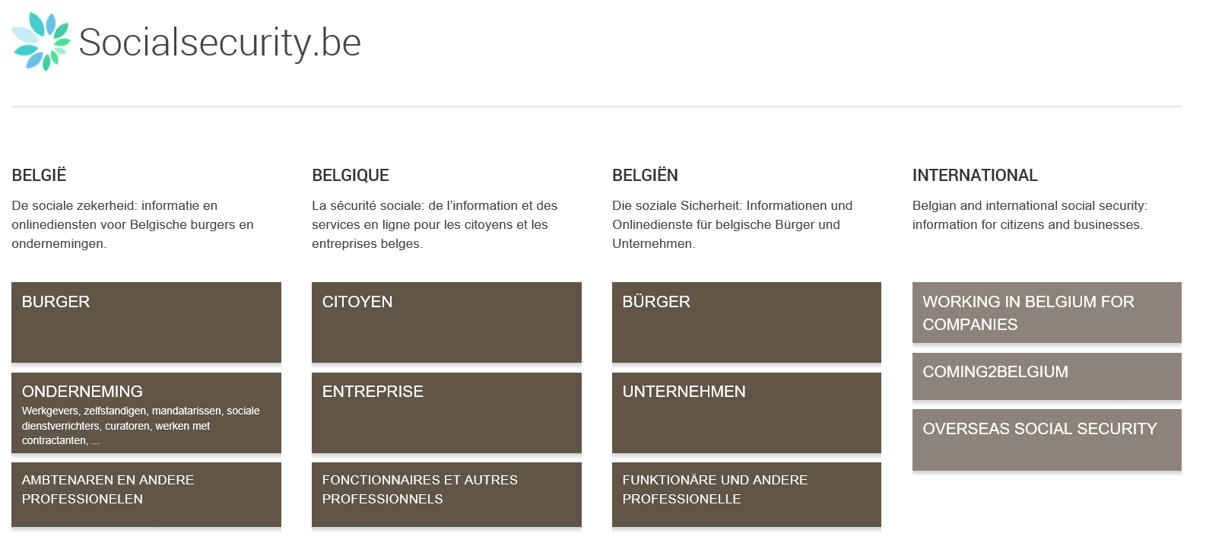
Website Socialsecurity.be
‘Home’ pagina
Link partners
in de keten
Doelgroepenlogica

Slide 12
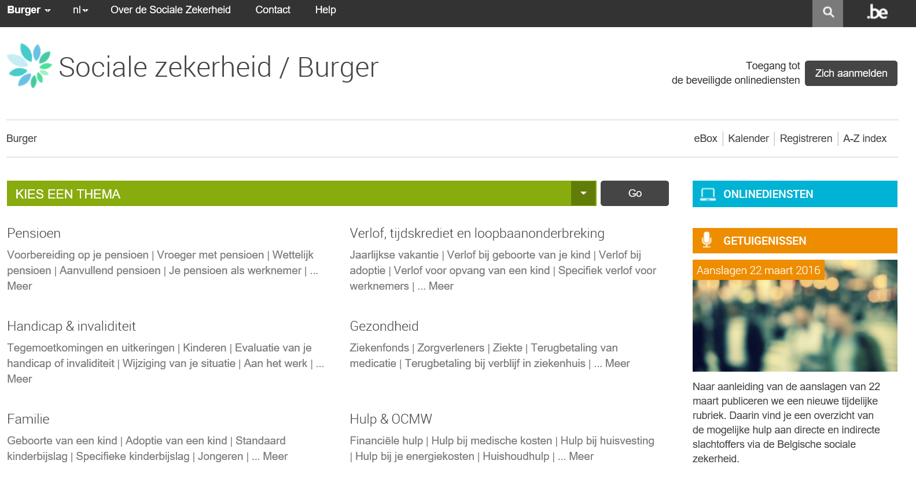
Website Socialsecurity.be
Verwijzing naar online diensten
Pagina ‘Burger’
Service-oriëntering (thematisch)

Slide 13
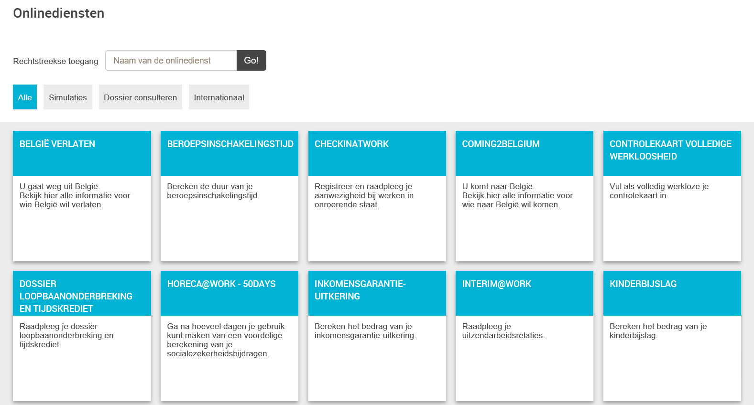
Website Socialsecurity.be
Pagina ‘Burger’ - Doorklikken op online diensten
‘Self service first’-principe!

Slide 14
Concreet voorbeeld - Huidige portal sociale zekerheid
  Prérequis
  La mission du Portail par rapport aux sites des institutions:
    Options:
      Partie ‘Citoyens’: Toutes les thématiques sont centralisées avec des pages introductives et ensuite renvoi vers les sites des institutions
      Partie ‘Entreprises’: Toutes les informations concernant la Sécurité Sociale sont centralisées
  Le rôle des sites des institutions:
    Options
      Maintenir les détails des procédures au niveau des sites partenaires
        Exemple Partie Citoyens
      Limiter le contenu des sites des partenaires à leur mission, présentation de statistiques, permanences des bureaux, …
        Exemple ONSS (Partie Entreprise)

Slide 15
Concreet voorbeeld - Huidige portal sociale zekerheid
Ressources humaines
Rôle | Nombre | Tâches
SPOC | 1 | Une seule institution responsable (BCSS) Validation publications sur le Portail Contrôle qualité/cohérence Organisation Groupe de travail (GT)
Copywriter | 2 ou 3 (FR/NL + DE) (Smals) | Définir la charte éditoriale Rédaction ou relecture du contenu du Portail Garantir le respect de la charte éditoriale Vérifier le respect des règles Anysurfer
Webmaster | 1 (Smals) | Point de contact du SPOC Co-président du GT Support technique Aide à l’encodage du contenu Vérification des liens morts Tests de compatibilité Si besoin, publication des adaptations (après accord SPOC) Garant du respect des règles anysurfer Support des auteurs
Webdesigner | 1 (Smals) | Définir la charte graphique pour les communications Assurer la cohérence graphique du site

Slide 16

Unieke portal eGezondheid ⬄ websites instellingen
Unieke portal eGezondheid
    Basisinformatie over het product dat het Service Center aanbiedt
    Webform voor bepaalde producten / handelingen
    Applicatie (de applicatie is toegankelijk via eGezondheid en wordt aangeroepen via een URL)
    Link voor meer informatie (met routering naar de website van de instelling)
Websites instellingen
    Link naar webform voor bepaalde producten / handelingen
    Link naar website eGezondheid waar de applicatie kan worden opgestart
    Meer gedetailleerde informatie, bijvoorbeeld wettelijke informatie
    Missie / visie van de instelling, vacatures, …

Slide 17

Voorbeeld ter illustratie wisselwerking tussen eGezondheid en website / applicaties eigen instellingen
Klant zoekt
“wijziging gegevens”
via zoekmotor op portal eGezondheid
Link / applicatie
voor wijziging gegevens wordt getoond in zoekresultaten
Klant duidt de service "adres wijzigen" aan en
komt terecht op
applicatie MyRiziv
Klant komt na het uitloggen terug op de portal eGezondheid
Klant kan
gegevens wijzigen
via applicatie
MyRiziv
Gegevens worden bewaard in database gekoppeld aan MyRiziv
Klant krijgt melding dat gegevens zijn aangepast en kan uitloggen

Slide 18
Projectstructuur
Werfleider
Interne projectleider (focus op ICT)
KLANKBORD
Externe projectbegeleider / expert
1 intern aanspreekpunt / eigenaar
met focus op project
=> (toekomstige) service center manager
Externe begeleiding /
coaching business
Technische implementatie (Smals)
1 SPOC per instelling

Slide 19
Werkplan: taakverdeling
    Intern team:
    Interne projectleiding & werfleiding
    Ondersteuning interne business (SPOC per instelling)
    In uitbouw: kennismanagement team + service center management (vanuit contact center FOD VVVL)
    Ondersteuning SMALS:
    Portal eGezondheid
    Zoekmotor
    Externe ondersteuning (Möbius):
    Project management, roadmap, product flows (TO BE flows), analyse scope iteraties, begeleiden/expertise kennismanagement, organisatie, kwaliteit

Slide 20
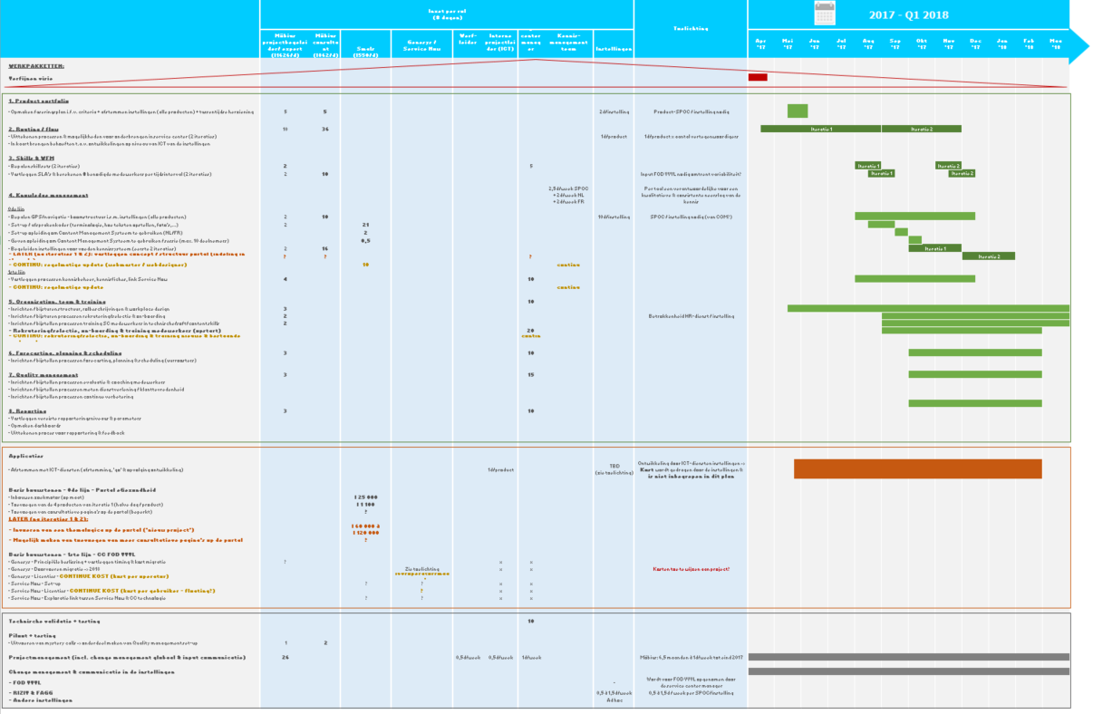
Werkplan: taakverdeling, budget & timing

Slide 21
Principes van samenwerking
    Inhoudelijke sponsoring door hele management van FOD VVVL, RIZIV en FAGG
    Gemengde teams (FOD VVVL, RIZIV, FAGG)
    Kennisoverdracht / coaching consultants => intern team
      Aanpak & uittekenen Flows
      Analyse iteraties
      Kennismanagement
      Organisatie, kwaliteit, rapportering
      E.a.

Slide 22
Frequente vragen / bezorgdheden
Voorzien van de resources voor de bemanning van het service center
    Er zijn nog geen exacte aantallen gekend voor de bemanning van het service center; in ieder geval is een uitbreiding nodig.
    Er wordt nog een verdeelsleutel over de instellingen bepaald.
    Dit wordt opgenomen met P&O.
  Financiering van het service center
    Er is ondersteuning van Smals voor de uitbouw van het service center.
    De ontwikkeling van applicaties/webforms voor producten is op kosten van instelling.

Slide 23

Inhoudelijke vragen:
Frank Robben
Sponsor
Frank.Robben@ksz-bcss.fgov.be
Olivia Machiels
Werfleider
Olivia.Machiels@riziv.fgov.be
Kurt Nys
Interne projectleider (focus op ICT)
Kurt.Nys@gezondheid.belgie.be
Nadia Amira
SPOC RIZIV Service center
Nadia.Amira@riziv.fgov.be
Externe ondersteuning:
Eline Maes
Projectbegeleider
Peter Willen
Inhoudelijk expert
Suzanne Schöningh
Consultant (expert & business begeleider)
Suzanne.Schoningh@mobius.eu

